Slide 1
折り返し型の電圧範囲と シミュレーション
2023/7/17 小島 光

Slide 2
目的
折り返し型の素子値の設計を行う
シミュレーションで従来型と比較する

Slide 3
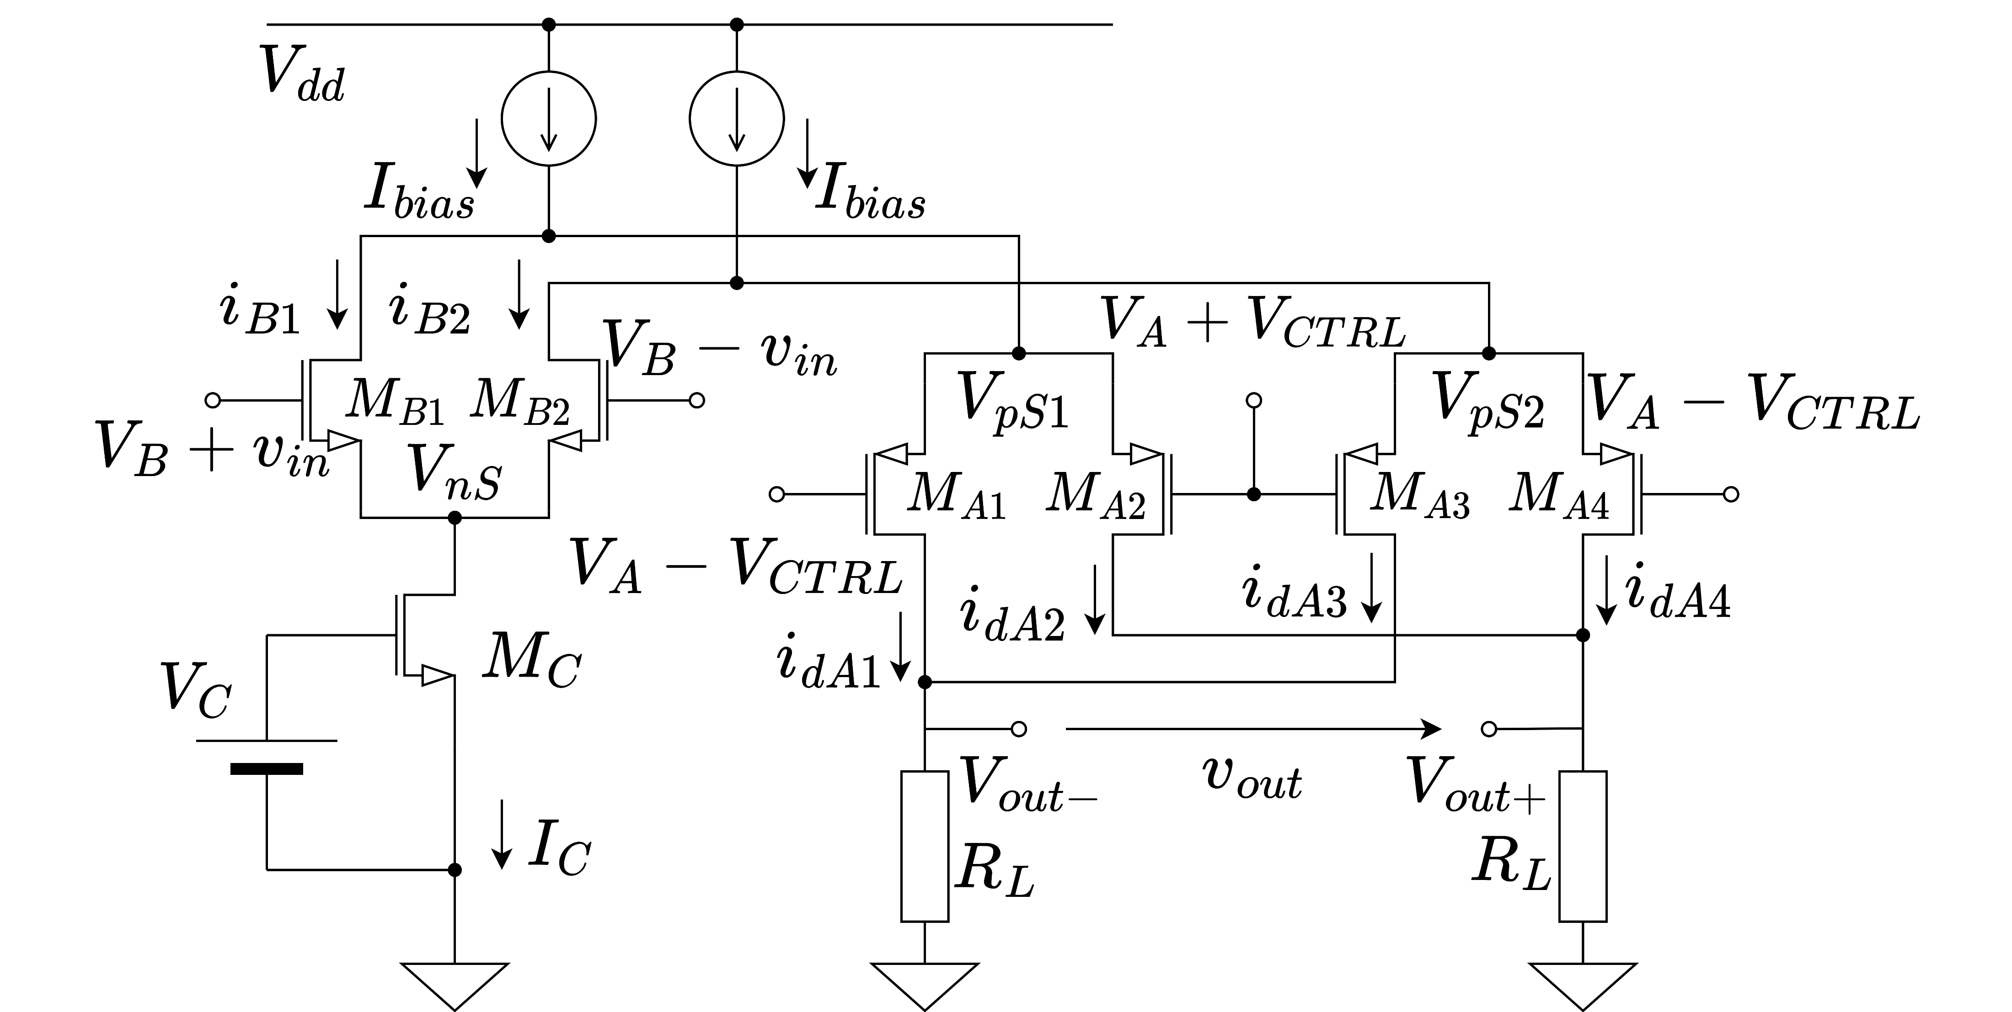
前提条件
赤枠内と負荷抵抗はとりあえず従来型と同様の設計値
まずは各トランジスタに流れる電流をそろえる。

Slide 4
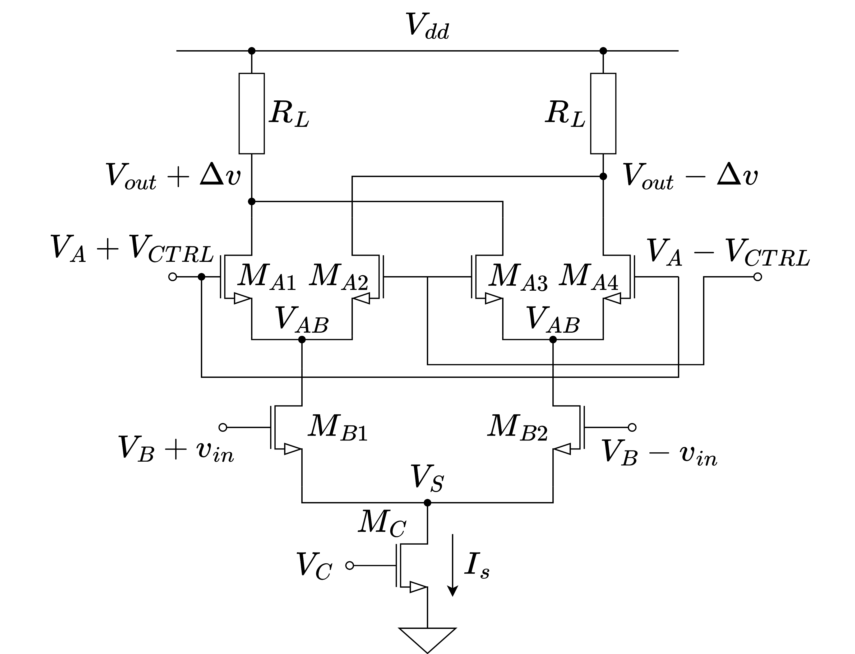
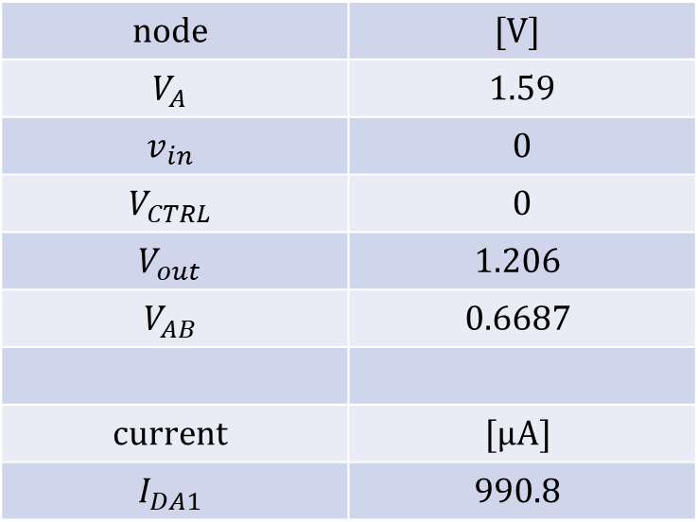
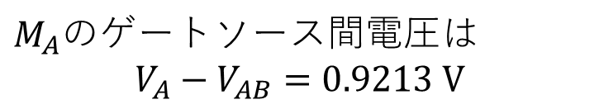

従来型の設計値とシミュレーション結果
$$node$$ | $$[V]$$
$$V_{A}$$ | $$1.59$$
$$v_{in}$$ | $$0$$
$$V_{CTRL}$$ | $$0$$
$$V_{out}$$ | $$1.206$$
$$V_{AB}$$ | $$0.6687$$
$$current$$ | $$[μA]$$
$$I_{DA1}$$ | $$990.8$$
$M_{A}$のゲートソース間電圧は
$$V_{A}−V_{AB}=0.9213 V$$
$$rohm 0.18 μm process$$
4

Slide 5
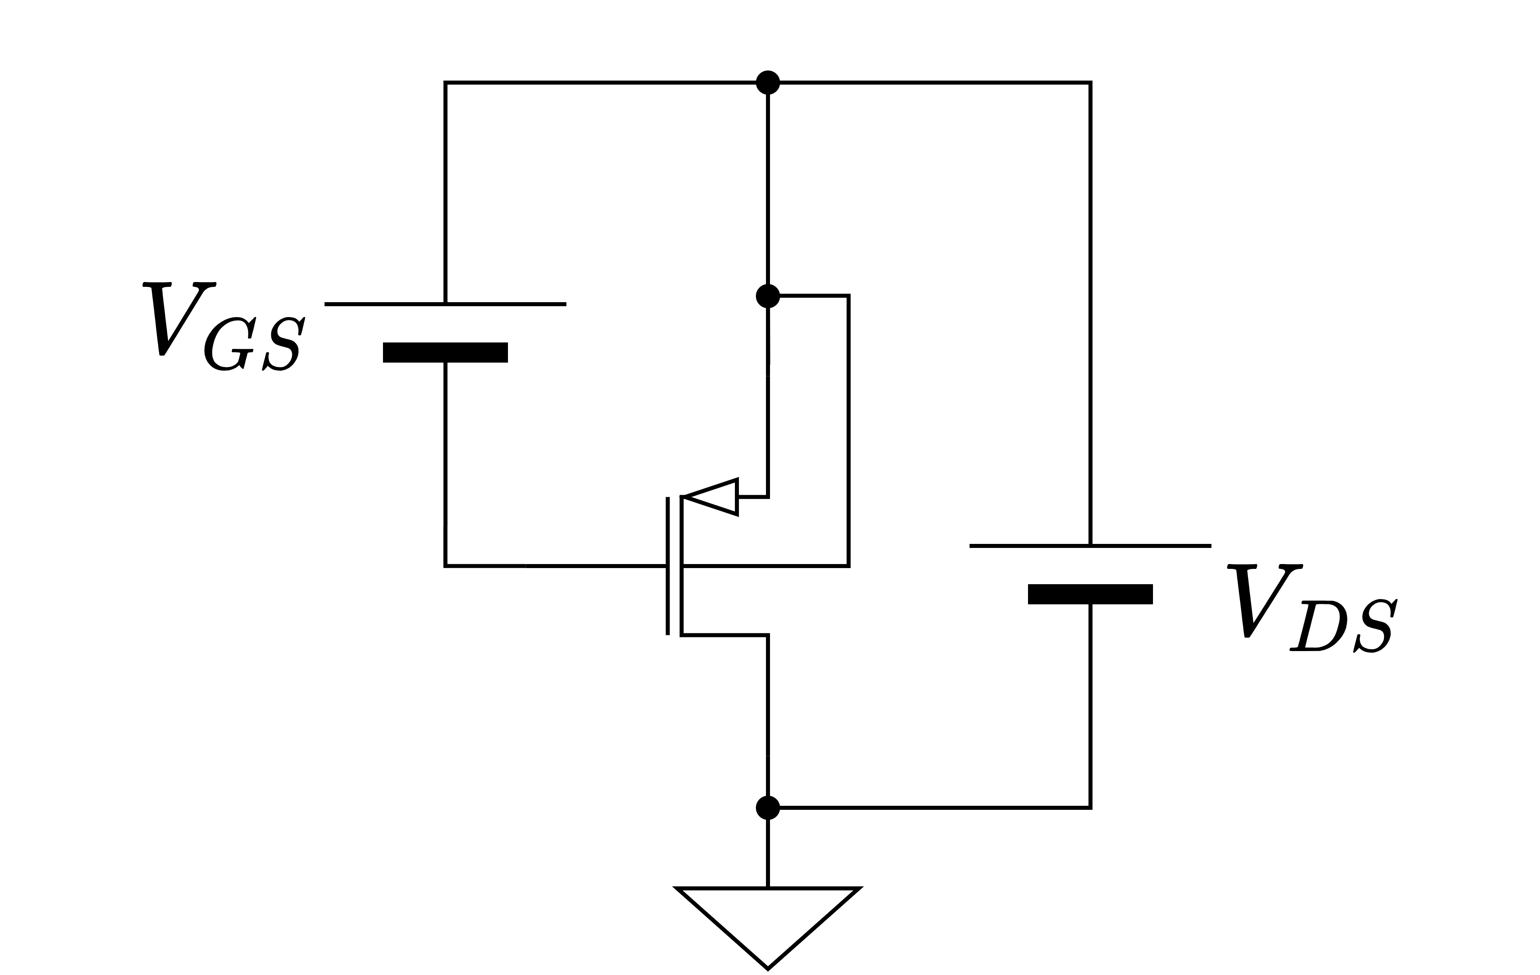
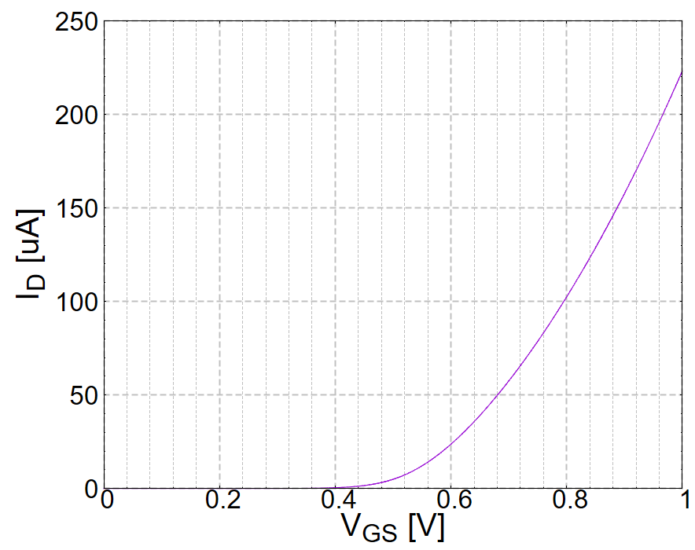
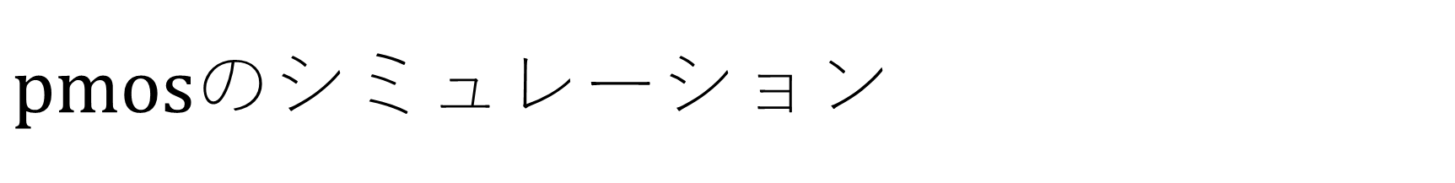
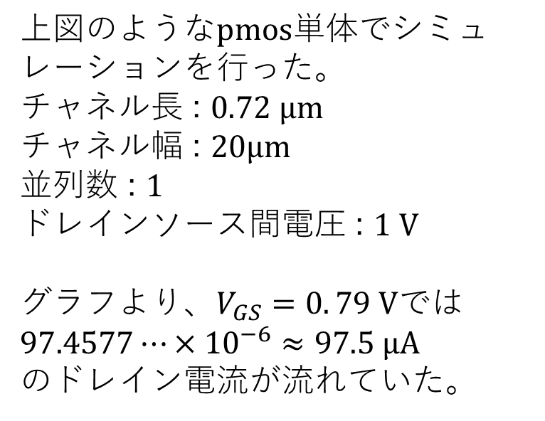
$pmos$のシミュレーション
上図のような$pmos$単体でシミュレーションを行った。
チャネル長 : $0.72 μm$
チャネル幅 : $20μm$
並列数 : $1$
ドレインソース間電圧 : $1 V$
グラフより、$V_{GS}=0. 79 V$では$97.4577⋯×{10}^{−6}≈97.5 μA$
のドレイン電流が流れていた。

Slide 6
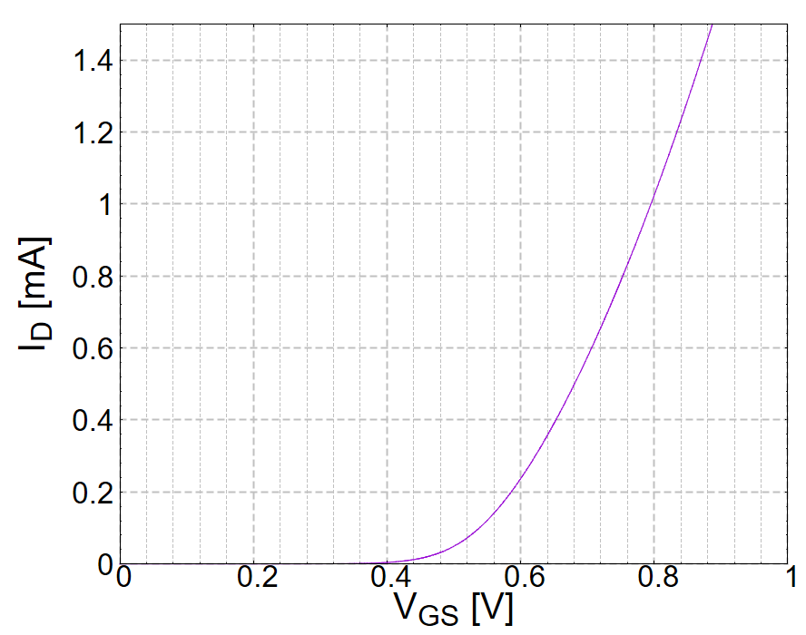
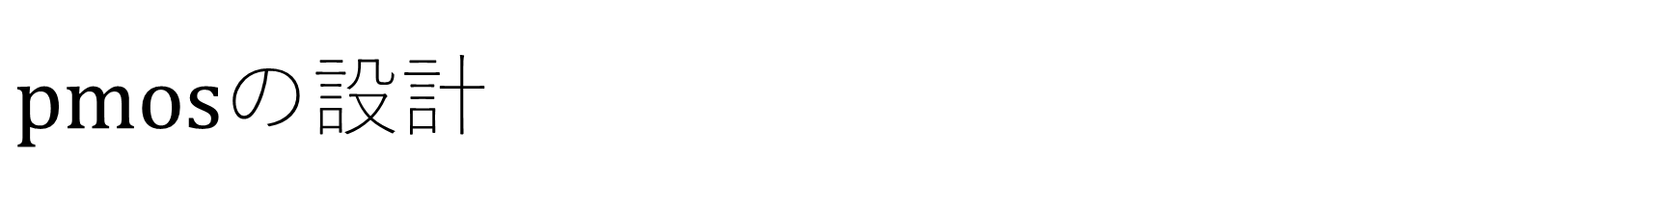
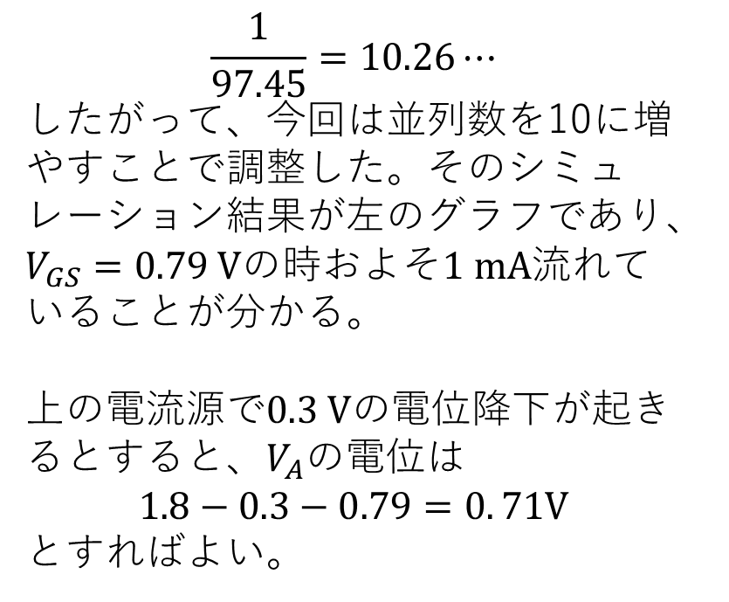
$pmos$の設計
$$\frac{1}{97.45}=10.26⋯$$
したがって、今回は並列数を10に増やすことで調整した。そのシミュレーション結果が左のグラフであり、$V_{GS}=0.79 V$の時およそ$1 mA$流れていることが分かる。
上の電流源で$0.3 Vの$電位降下が起きるとすると、$V_{A}$の電位は
$$1.8−0.3−0.79=0. 71V$$
とすればよい。

Slide 7
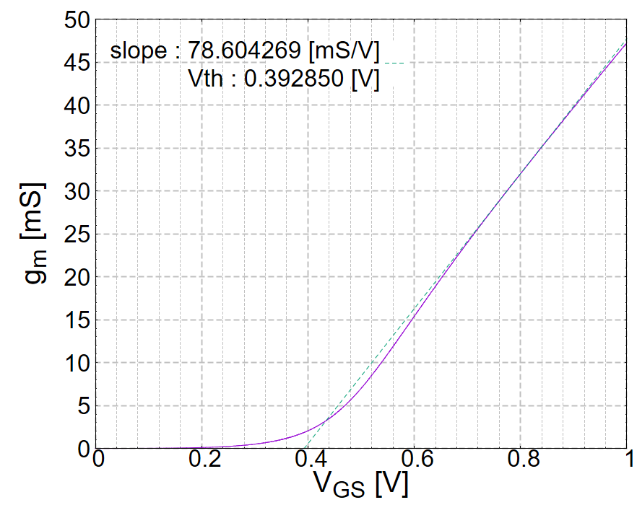
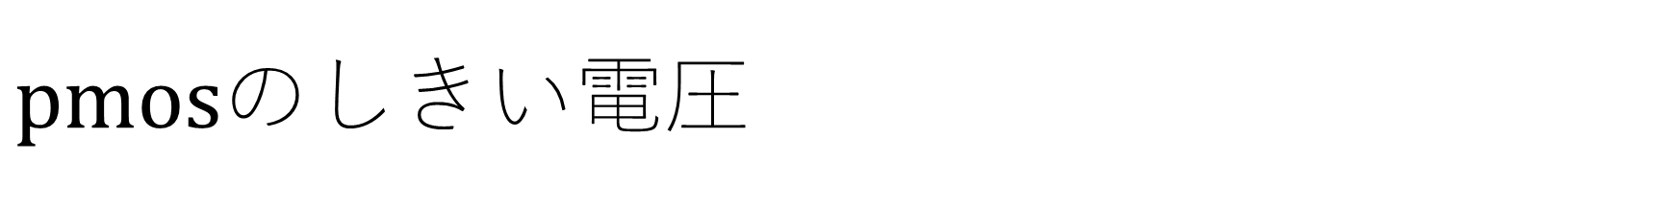
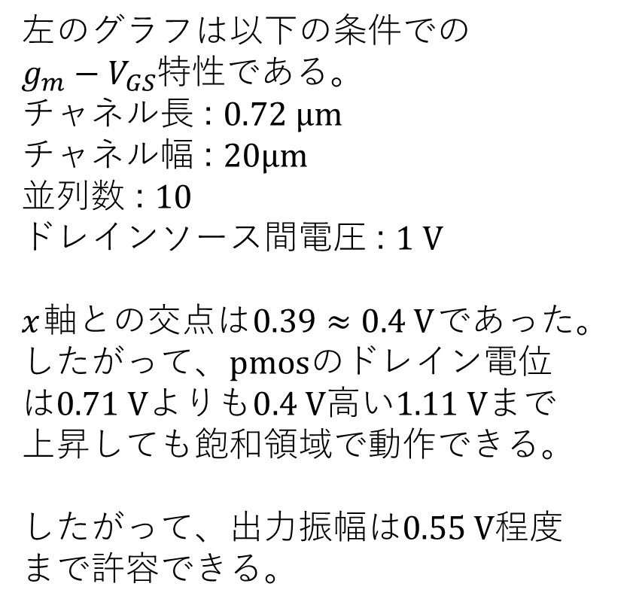
$pmos$のしきい電圧
左のグラフは以下の条件での
$g_{m}−V_{GS}$特性である。
チャネル長 : $0.72 μm$
チャネル幅 : $20μm$
並列数 : $10$
ドレインソース間電圧 : $1 V$
$x$軸との交点は$0.39≈0.4 V$であった。
したがって、$pmos$のドレイン電位は$0.71 V$よりも$0.4 V$高い$1.11 V$まで上昇しても飽和領域で動作できる。
したがって、出力振幅は$0.55 V$程度まで許容できる。
屈曲が見られる。

Slide 8
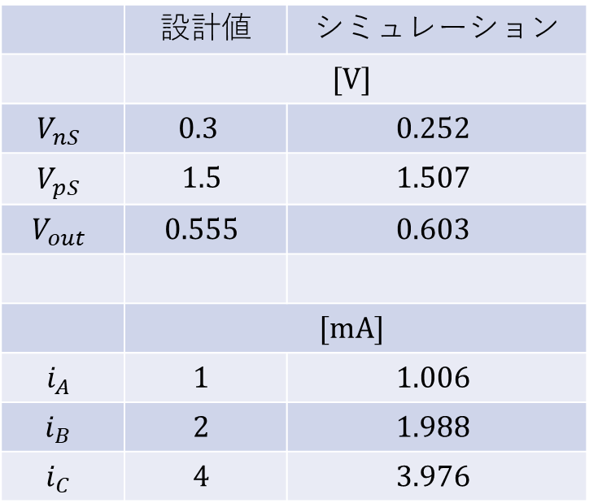
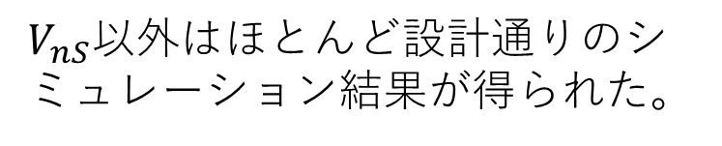
op解析
 | 設計値 | シミュレーション
 | $$[V]$$
$$V_{nS}$$ | $$0.3$$ | $$0.252$$
$$V_{pS}$$ | $$1.5$$ | $$1.507$$
$$V_{out}$$ | $$0.555$$ | $$0.603$$
 | $$[mA]$$
$$i_{A}$$ | $$1$$ | $$1.006$$
$$i_{B}$$ | $$2$$ | $$1.988$$
$$i_{C}$$ | $$4$$ | $$3.976$$
$V_{nS}以外$はほとんど設計通りのシミュレーション結果が得られた。

Slide 9
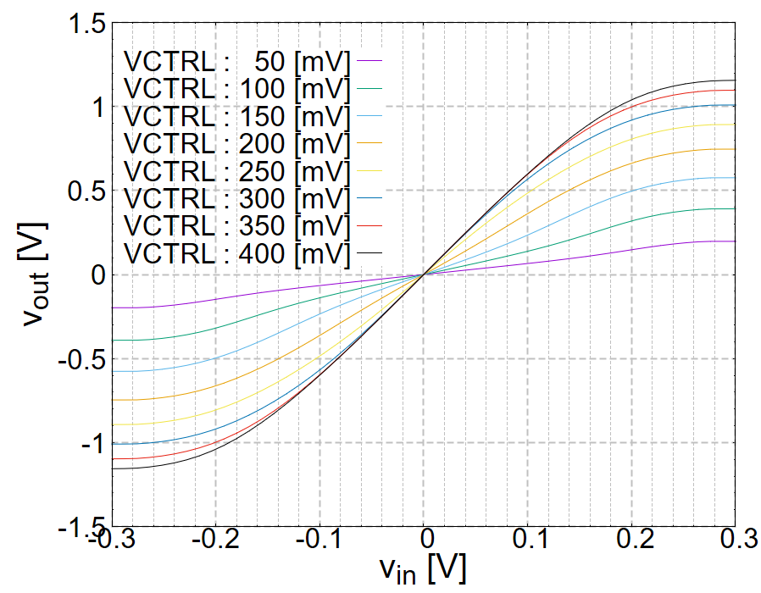
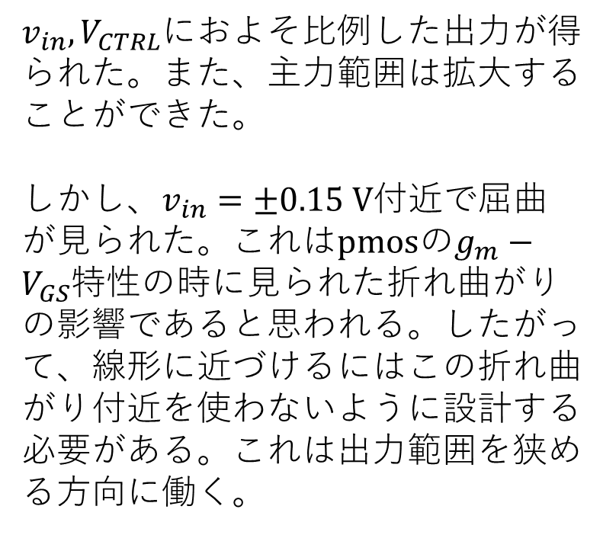
DC解析
$v_{in},V_{CTRL}$におよそ比例した出力が得られた。また、主力範囲は拡大することができた。
しかし、$v_{in}=±0.15 V$付近で屈曲が見られた。これは$pmos$の$g_{m}−V_{GS}$特性の時に見られた折れ曲がりの影響であると思われる。したがって、線形に近づけるにはこの折れ曲がり付近を使わないように設計する必要がある。これは出力範囲を狭める方向に働く。

Slide 10
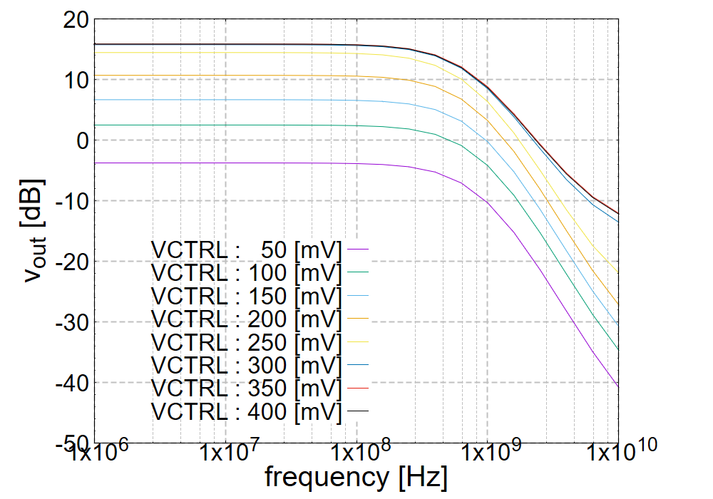
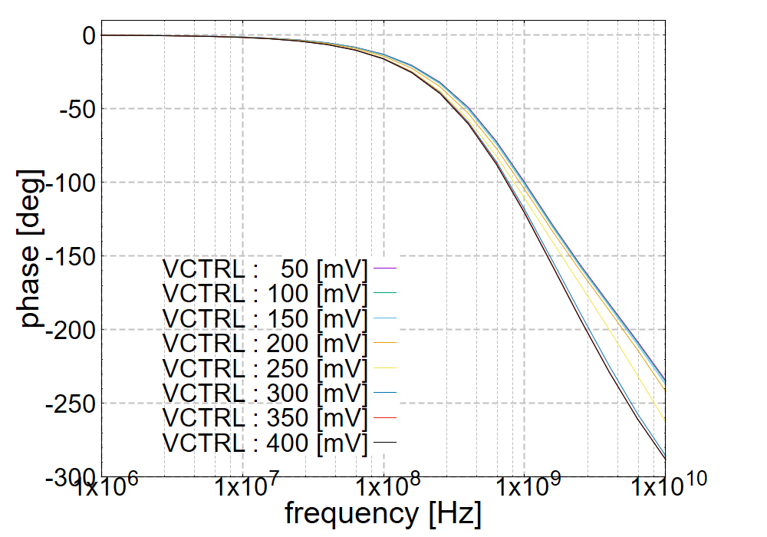
AC解析
折り返し型の周波数特性

Slide 11
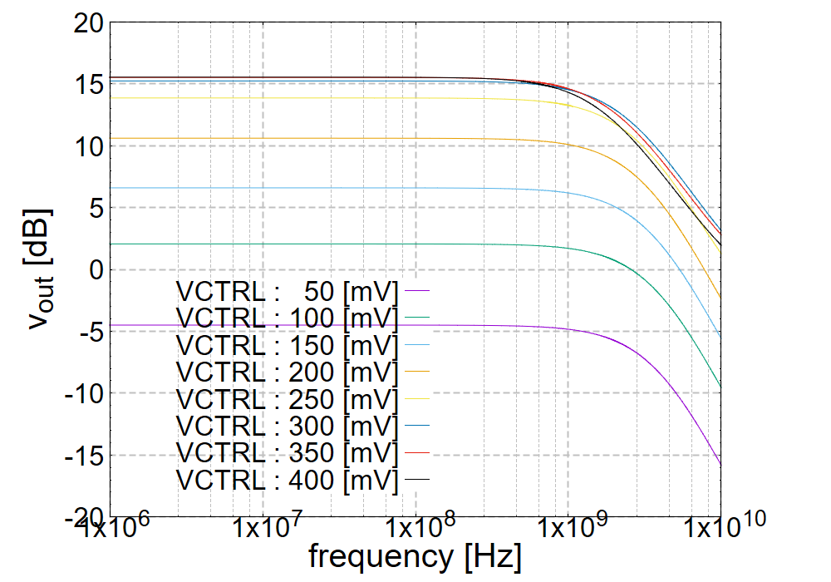
AC解析
左は折り返し型、右は従来型の周波数特性である。ゲインは大きいが周波数特性が折り返し型では劣化していることが確認できた。

Slide 12
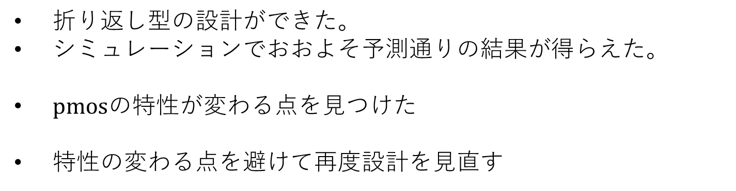
まとめ
折り返し型の設計ができた。
シミュレーションでおおよそ予測通りの結果が得らえた。
$pmos$の特性が変わる点を見つけた
特性の変わる点を避けて再度設計を見直す

